Slide 1
Defect Report
By Iryna dzhus

Slide 2
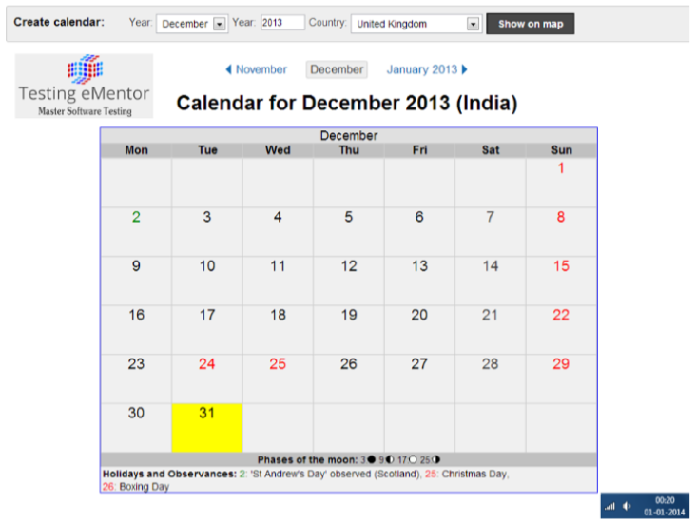
Тестування статичної сторінки календаря

Slide 3
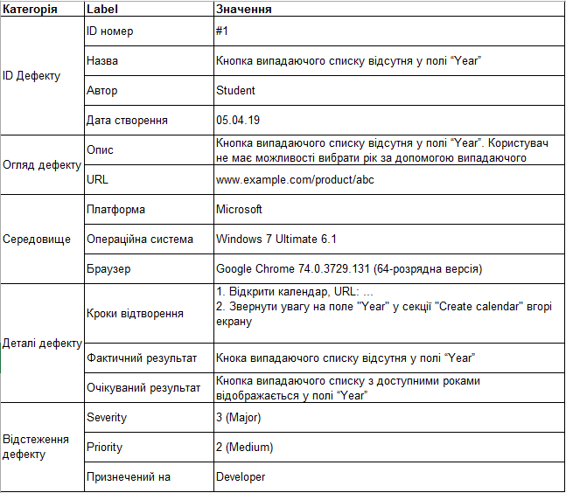

Functional testing
Screenshot

Slide 4
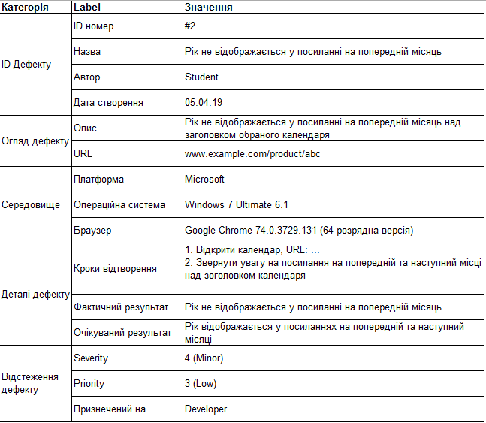

UI Testing
Screenshot

Slide 5

Тестування мобільного поштового додатку Blue mail

Slide 6
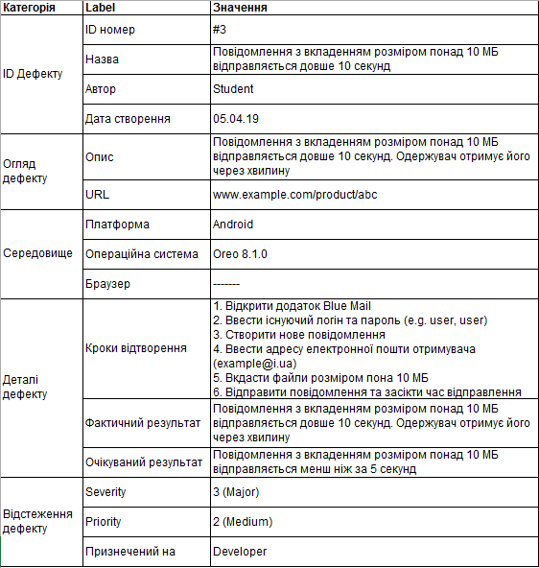
Нефункціональне тестування - Performance

Slide 7
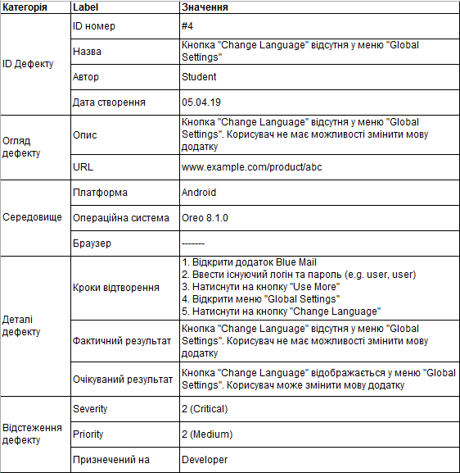
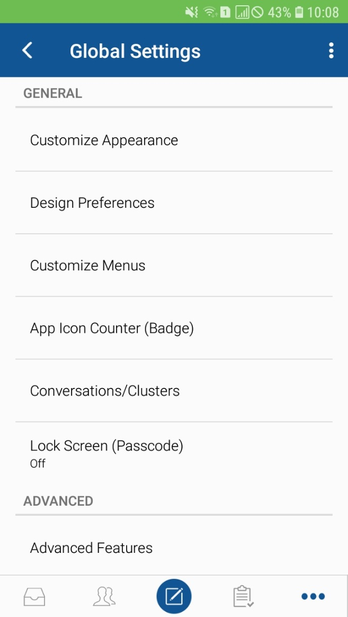
Нефункціональне тестування - Локалізація
Screenshot

